Slide 1
Reporte de la semana 7

Slide 2
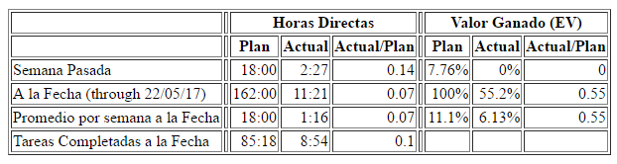
Reporte de actividades de desarrollo Planeación
La semana pasada el tiempo estimado para el ingeniero en desarrollo era de 18 horas la cual se trabajo 2 horas 27 minutos ya que estuvimos trabajando en actividades no planeadas como fue realizar el login y hacer el reporte de errores y como salucionarlo, además las actividades que se planearon en esa semana no se corrieron en el proccess dashboard ya que las teníamos realizadas.

Slide 3
Actividad de rol planeación
En actividad de rol de planeación solo ocupe 23 minutos los cuales fueron para realizar la presentación de los reportes de pruebas de todos los usuarios y la presentación de las actividades realizadas por todos los ingenieros.

Slide 4
Reporte. Paola ibarra
En esta semana 7, se desarrollo el login al 90% y los reportes de las pruebas para su mejora y corrección de errores.

Slide 5
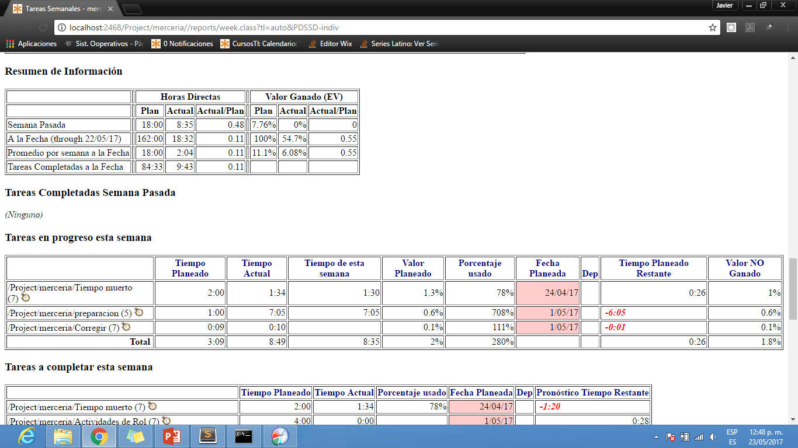
Actividad de rol Rol: gerente de soporte
Se checo que todas las herramientas utilizadas en el proyecto estuvieran en funcionamiento correcto.
Se les pidió a los demás ingenieros que subieran sus reporte a la plataforma de github.

Slide 6
Actividad de desarrollo.
Se desarrollo un login en el proyecto para implementar seguridad al sistema de información.

Slide 7
Reporte de beto oronia

Slide 8
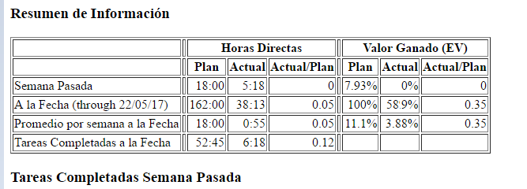
En la semana 7 se tenia un tiempo estimado de 18 horas para realizar la correcciones de errores, pruebas de seguridad, actividades de rol, preparación y reunión. De ellas solo se trabajaron 5:18 el resto se nos olvido trabajar con el Process Dashboard.

